Slide 1
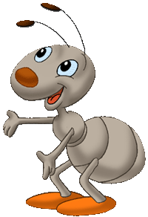
Тема:
Что вокруг нас может быть опасным?

Slide 2
Цель:
Учить детей видеть опасность со стороны самых обычных вещей и соблюдать осторожность при обращении с ними.

Slide 3
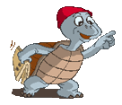
З а д а н и е:
Р а с п р е д е л и по г р у п п а м
ПОВТОРЕНИЕ

Slide 4
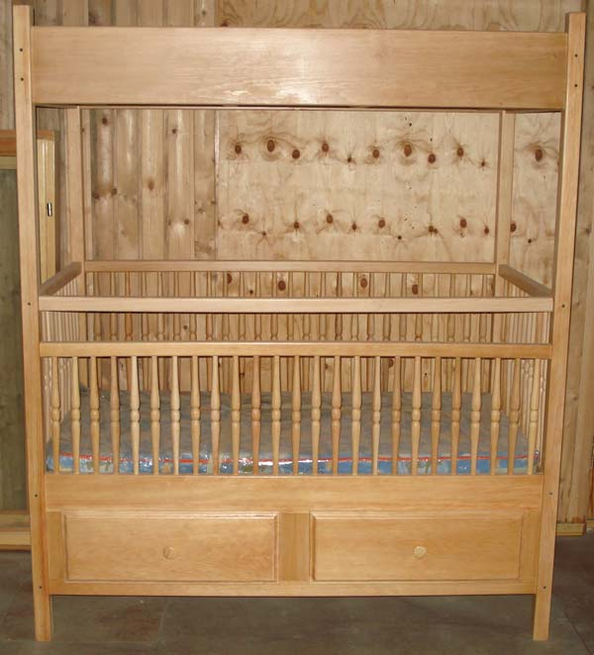
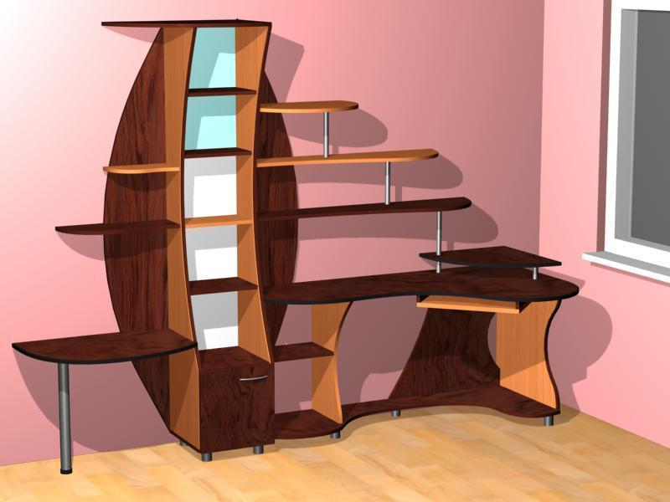
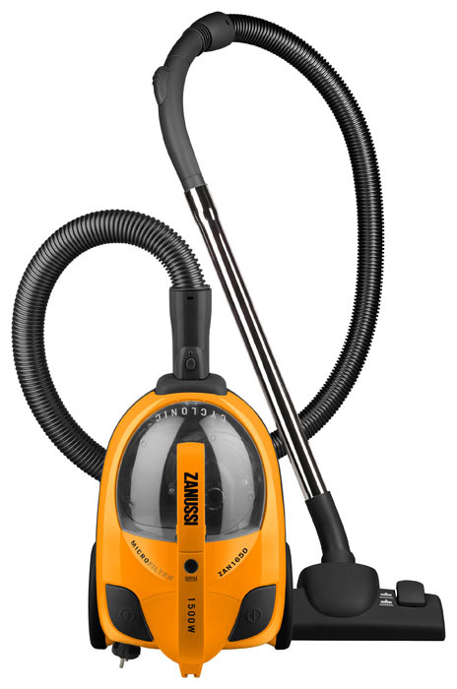
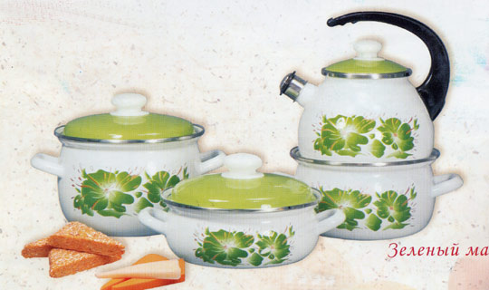
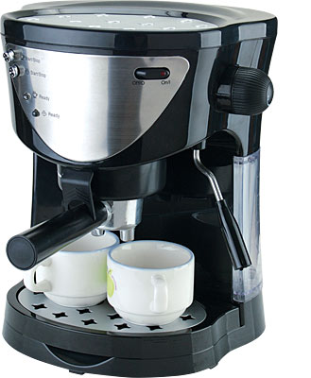
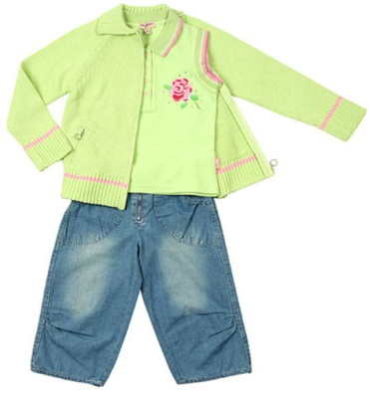
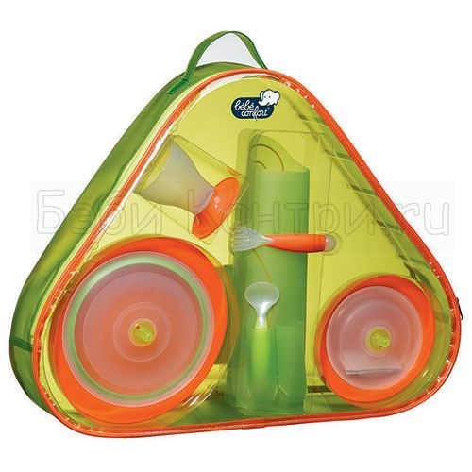
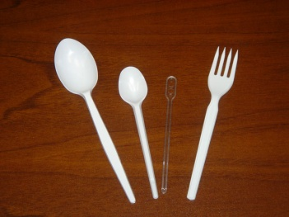
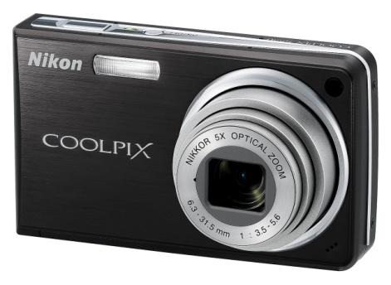
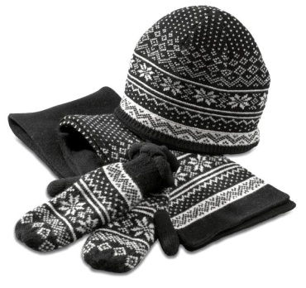
Посуда
Бытовая техника
Одежда
Мебель

Slide 5
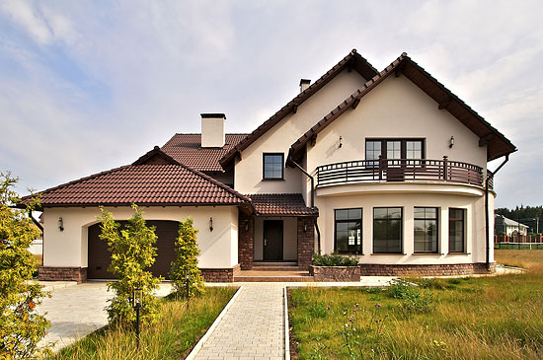
Стоит бычище,
Проклеваны бочища.

Slide 6
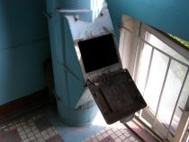
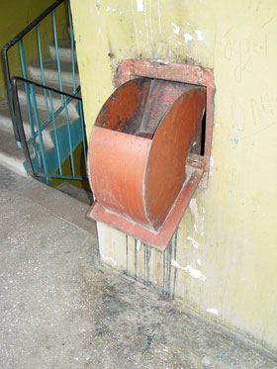
Дом устроен очень сложно
Мусоропровод

Slide 7
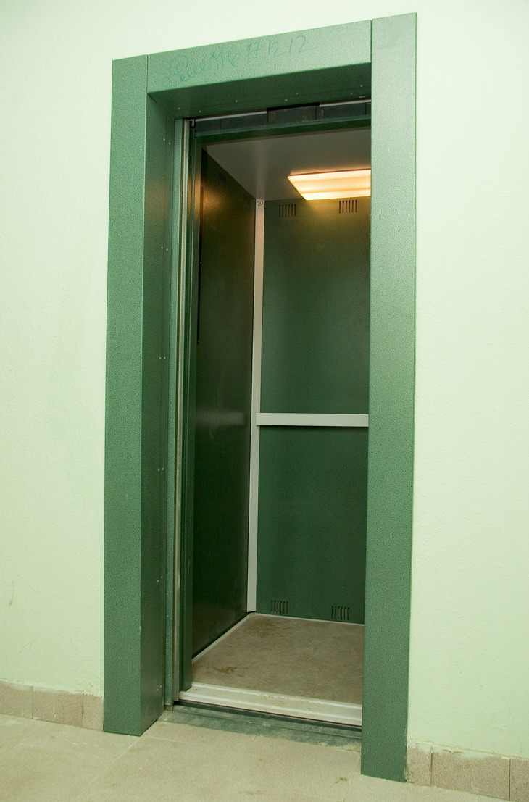
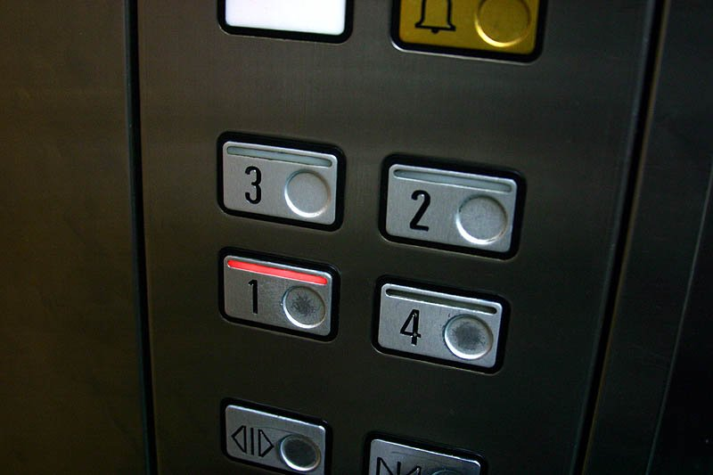
ЛИФТ

Slide 8
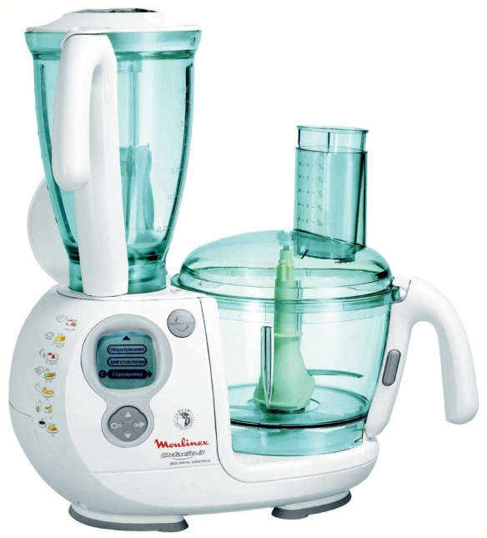
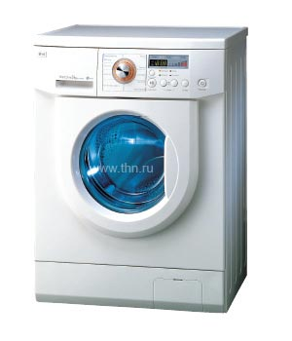
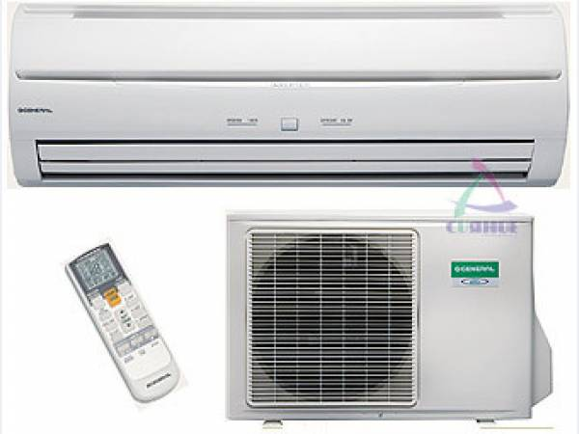
БЫТОВАЯ ТЕХНИКА

Slide 9
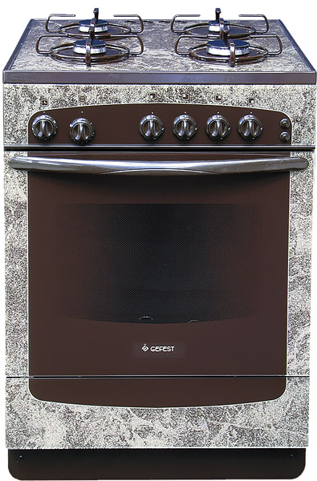
Четыре синих солнца,
У бабушки на кухне,
Четыре синих солнца
Горели и потухли.
Поспели щи, шипят
блины,
До завтра солнца не
нужны.
ГАЗОВАЯ ПЛИТА

Slide 10
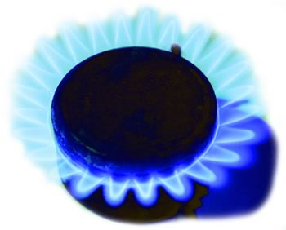
С газом не шути.
Газ нельзя увидеть, он имеет запах.
Если почувствовали запах газа- нельзя зажигать огонь и включать электроприборы.
Нужно позвонить в газовую службу по телефону
04

Slide 11
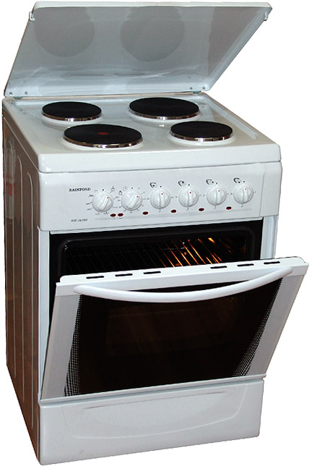
Электрическая плита
Не т открытого огня
Не любит соседства
с водой.
Не крутить ручки, не трогать мокрыми руками

Slide 12
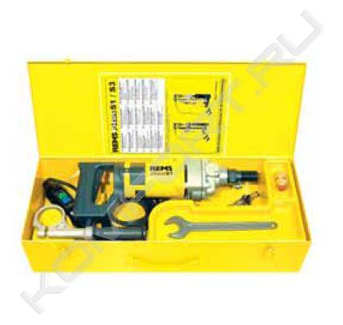
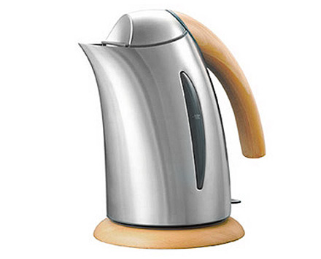
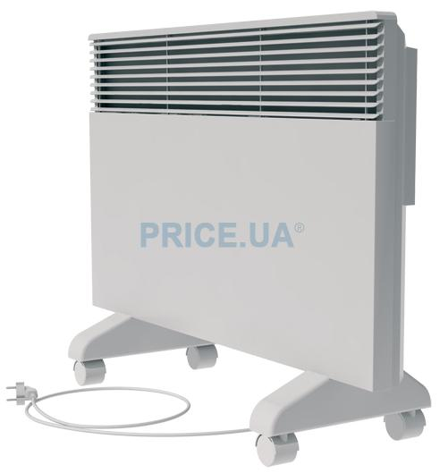
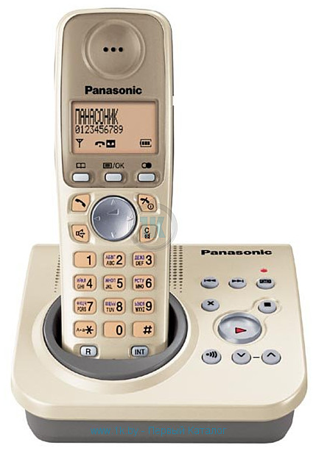
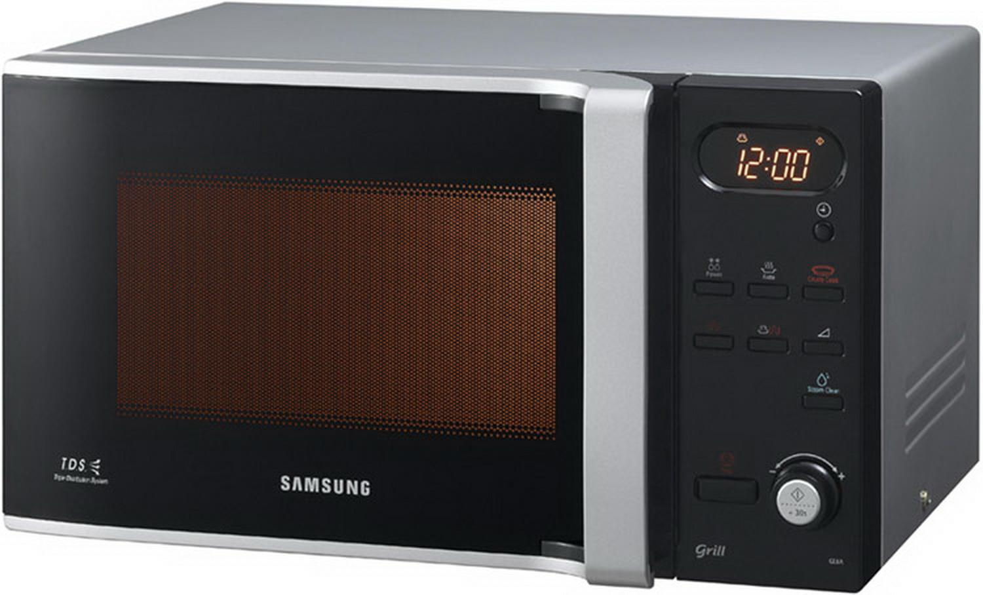
Электроприборы

Slide 13
Причины пожара
Нельзя самому чинить электроприборы.
При неосторожном обращении со спичками можно получить ожог.
При неосторожном обращении с чайником с кипящей водой можно получить ожог.

Slide 14
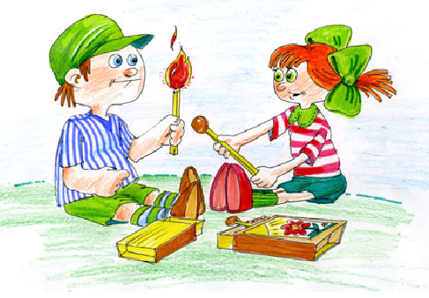
Спички детям не игрушка

Slide 15
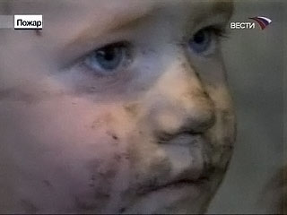

Slide 16

Знаете ли вы номер телефона, по которому нужно звонить во время пожара?

Slide 17
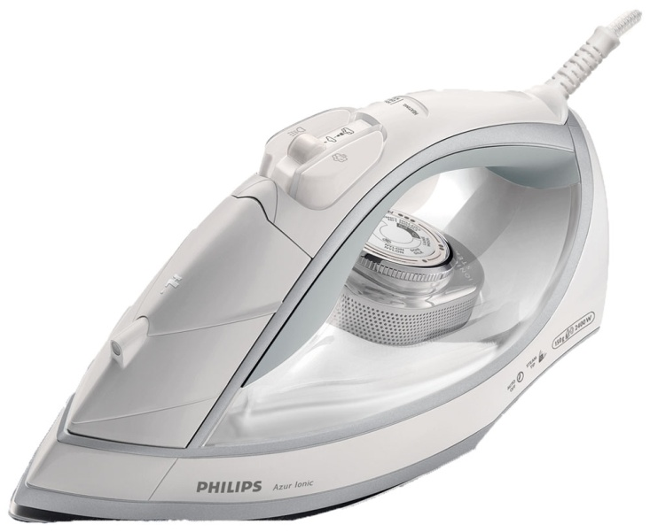
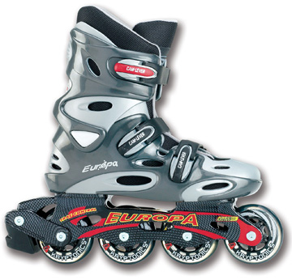
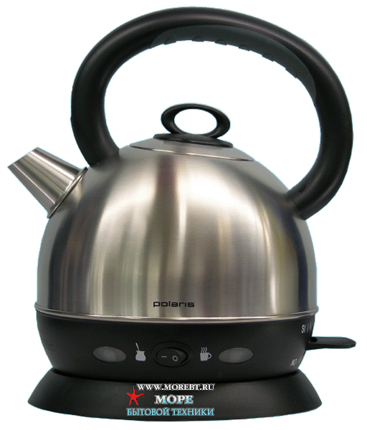
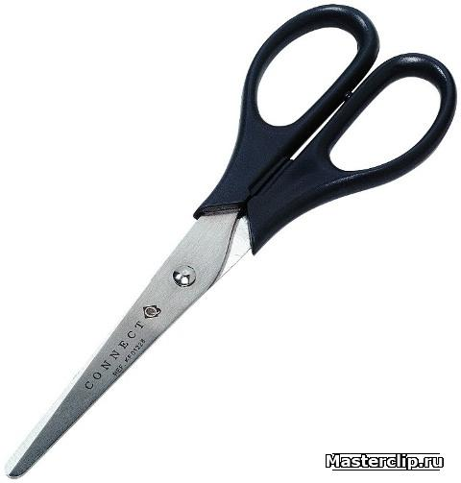
Какую опасность при неосторожном обращении несут эти предметы?

Slide 18
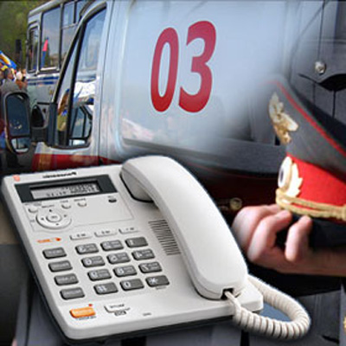
Какой номер телефона нужно знать, чтобы вам оказали помощь?

Slide 19
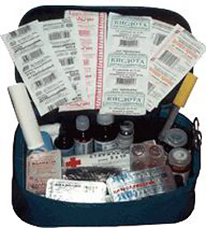
Какую опасность несет данный предмет?

Slide 20
Вывод
Даже самые обычные вещи могут оказаться опасными, если с ними неосторожно или неправильно обращаться.

Slide 21
Учитель: Колебошина
Светлана Геннадьевна
МБОУ СШ №11 г. Новый Уренгой ЯНАО
Презентация опубликована на сайте - viki.rdf.ru

